Slide 1
時光機的都市傳說
APSID 戴君諺

Slide 2
01
現實中的時光機

Slide 3
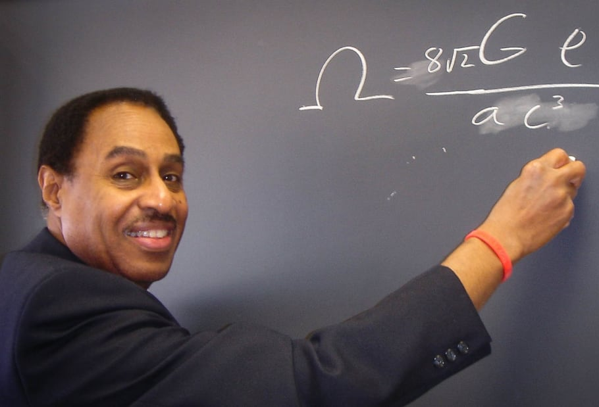
馬雷特(Ronald L. Mallett)
美國第七十九位黑人物理博士
美國康涅狄格大學理論物理學教授
時光機相關的學術研究
"Weak gravitational field of the electromagnetic radiation in a ring laser", Phys. Lett. A 269, 214 (2000)
"The gravitational field of a circulating light beam", Foundations of Physics 33, 1307 (2003)
Notes:
馬雷特是非裔美國人，是美國第七十九位黑人物理博士，並在美國康涅狄格大學擔任理論物理學教授。現年75歲
自幼受科幻小說的影響決心要建造出時光機。
他也有在物理學期刊上，發表了許多論文， 討論時光旅行的可能性

Slide 4
時光機理論
能量影響時間
能量旋轉
能量增強
Notes:
藉由光線也會影響空間的效應，來使用循環光線（也就是讓光線繞圈）的方式，來造成坐標系拖曳的現象、進一步產生時間的封閉迴圈，以建立出時光機

Slide 5

廣義相對論
$$R_{μv}−\frac{1}{2}Rg_{μv}=\frac{G_{N}}{8πc^{4}}T_{μv}$$
時空的結構 = 空間中能量的分布
Notes:
廣義相對論的主要內涵可以用「愛因斯坦方程式」來表述
而愛因斯坦方程式則是用等號連結了「時空的結構」和「空間中能量的分佈」兩個物理觀念
愛因斯坦把傳統物理中的「重力」概念解釋成一種「時空結構扭曲」的自然現象，而這個扭曲程度的大小（也就是重力表現的大小；即上式的左手邊），則由空間中能量「不均勻」分佈的程度（即上式的右手邊）來決定。能量越是不均勻分佈，則時空結構就越扭曲，其所表現出來的重力現象也就越大，同時這個「時、空」扭曲也會讓時間的流逝變慢。

Slide 6
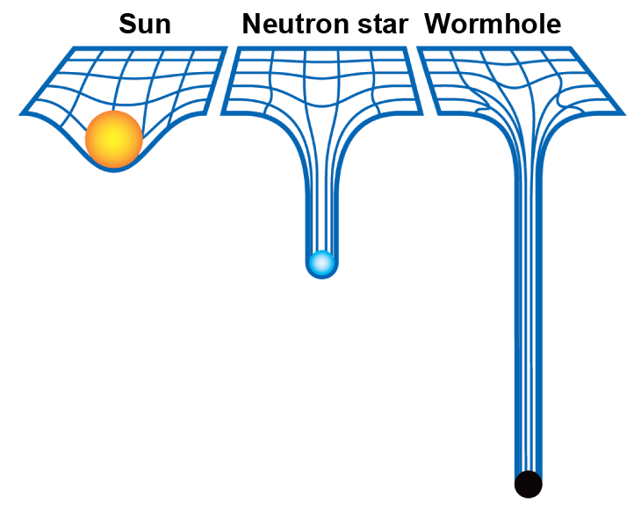
Notes:
重力場會造成時空的扭曲，也有造成時間變慢的效果。物質和能量都可以產生引力場

Slide 7
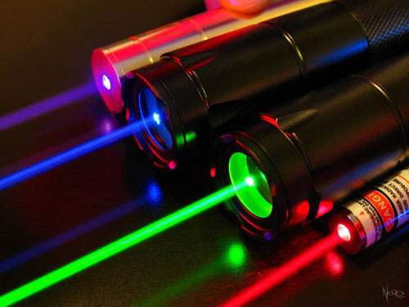
Notes:
因此作者用雷射作為影響時間的能量來源

Slide 8
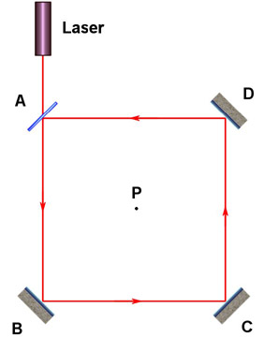
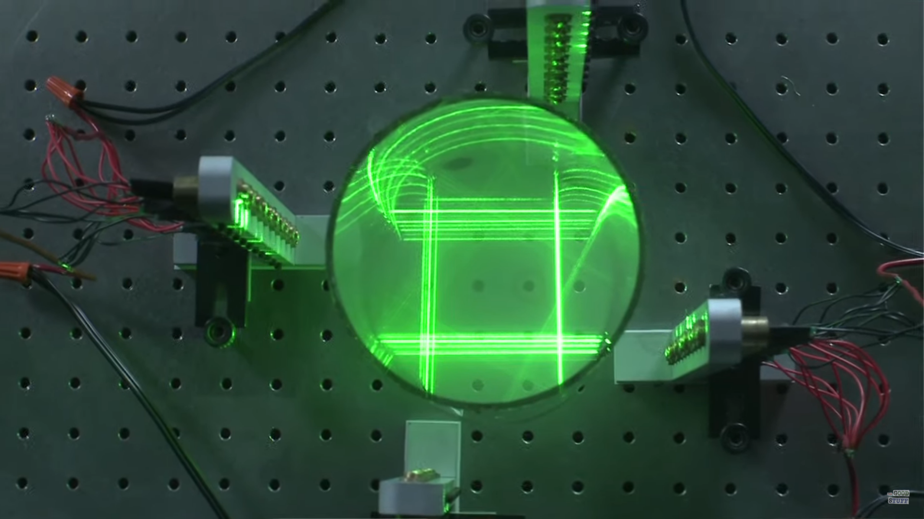
能量旋轉
Notes:
由四道雷射光束順向及逆向構成二個迴圈，用這種高能的循環光束造成小空間的扭曲，產生幀拖曳現象

Slide 9
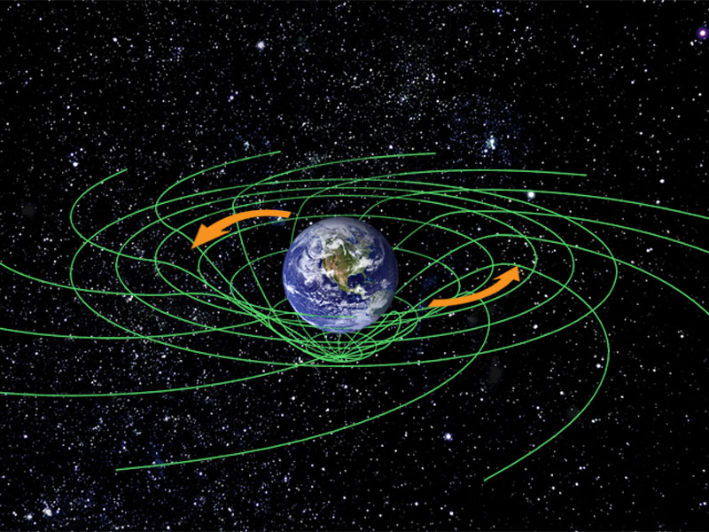
空間座標拖曳

Slide 10
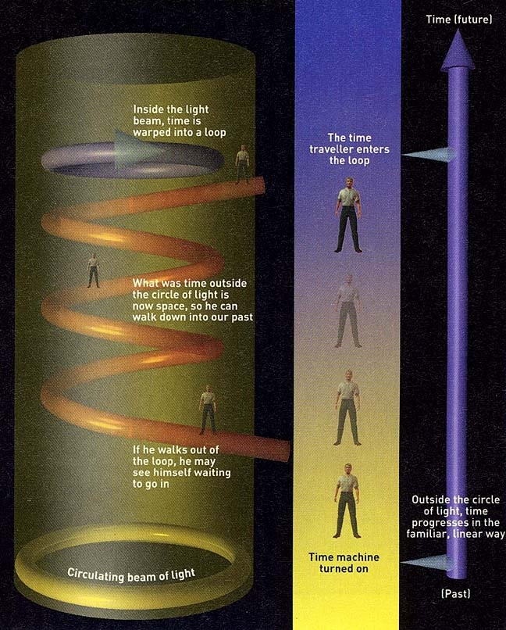
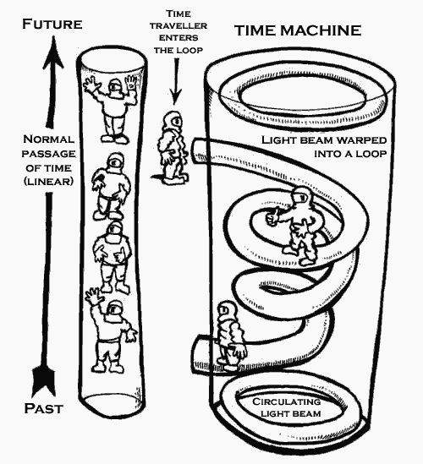
封閉時間迴圈
Notes:
當在足夠的能量下，循環激光可能不僅會產生幀拖曳現象，還會產生閉合的時光曲線（CTC），從而使時間穿越過去
但最早只能回到機器啟動的時間點

Slide 11
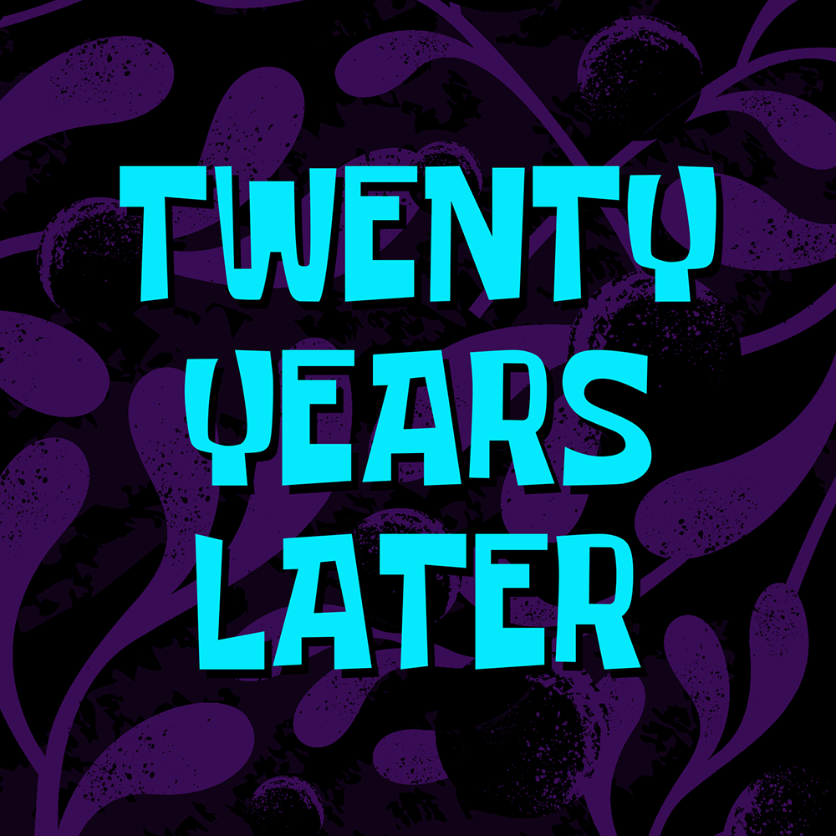
實驗結果
Notes:
作者將一顆自旋的中子打進上述那個雷射迴圈中，果然觀察到中子在通過時，發生了時間遲滯的現象（計算中子旋轉的結果）。
不過作者的研究發表距今也已經十多年了，目前還是沒有其他消息，這也是把他歸類為都市傳說的原因。

Slide 12
02
最有名的時間旅行者

Slide 13
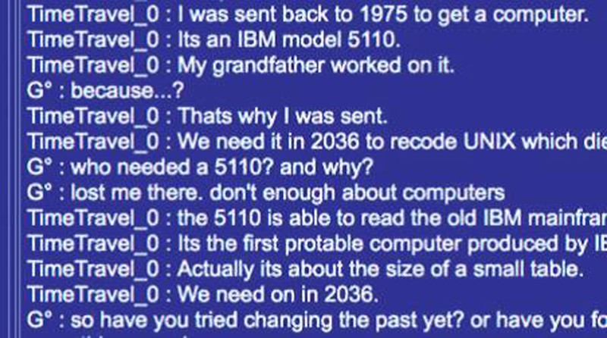
約翰·提托(John Titor)
於2000~2001年出現在美國的網路討論版上
Notes:
美國出書

Slide 14
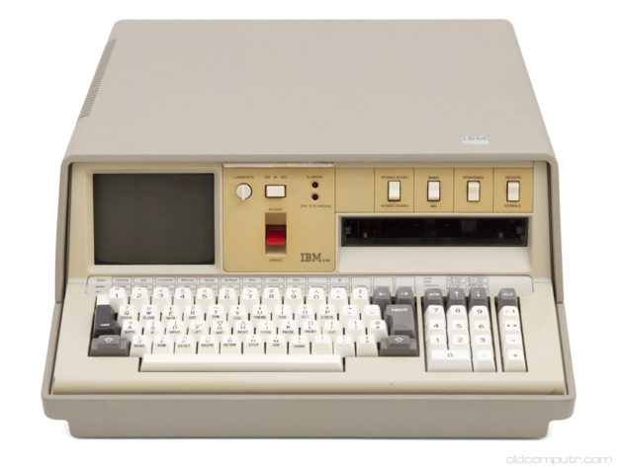
使命
提托宣稱他是一個從2036年來的美國軍人。受軍部指揮，被委派任務就是乘時光機回到1975年，拿回一部IBM 5100電腦，用它在2036年為一些舊式的電腦程式除錯。
Notes:
用IBM 5100手冊上沒寫的電腦語言翻譯功能為一些舊式的電腦程式除錯，
由於這個功能在他講出來之前只有一部分相關人士知道，因此大大提高了身為時間旅行者可信度

Slide 15
預言
2003年 伊拉克戰爭
2004年 印尼大地震
2020年 日本311大地震
Notes:
不過這種時間旅行者預言很多都是事情發生後後人再根據一些模糊的用語自行解釋去符合成事實
但和其他時間旅行者不同的地方是它提出一套完整的時間穿越理論
所以下面來介紹約翰提托的時光機
(可以加CERN預言)

Slide 16
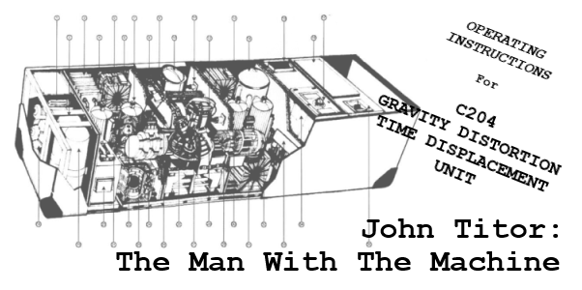
C204型重力變形時間轉移裝置
歐洲核子研究組織(CERN)發明
使用次數:1年2次
最大穿越時間:60年

Slide 17
原理
調整重力場產生兩個黑洞
兩個黑洞互相抵銷過大的重力
藉由黑洞中心產生的封閉時間迴圈穿越時空

Slide 18
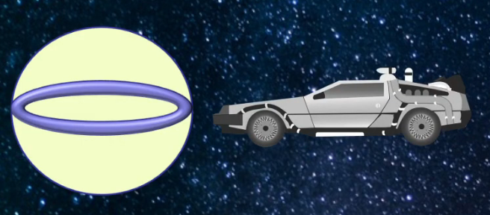

Slide 19
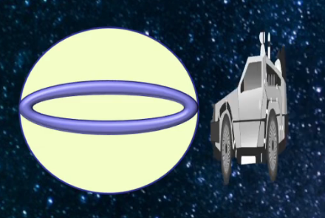

Slide 20
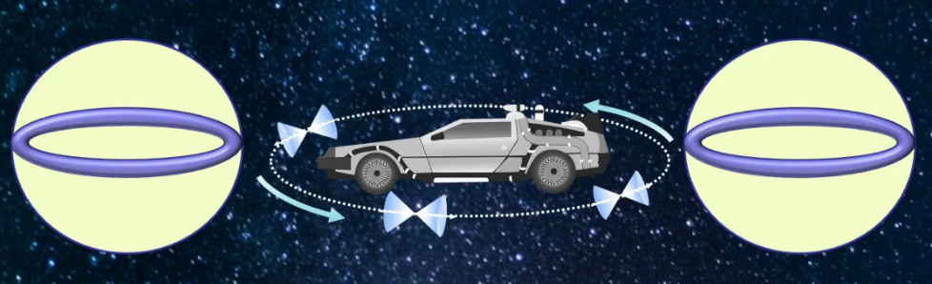

Slide 21
Thanks for Listening!

